Slide 1
Балалар баҡсаһында туҡымаға акрил буяуҙар ярҙамында төшөрөлгән биҙәктәрҙе ҡулланыу
Тәрбиәсе: Саптарова Рүзилә Юлай ҡыҙы

Slide 2
Рәссам Радена Батпенованың мастер-классында

Slide 3
Минең беренсе эшем

Slide 4
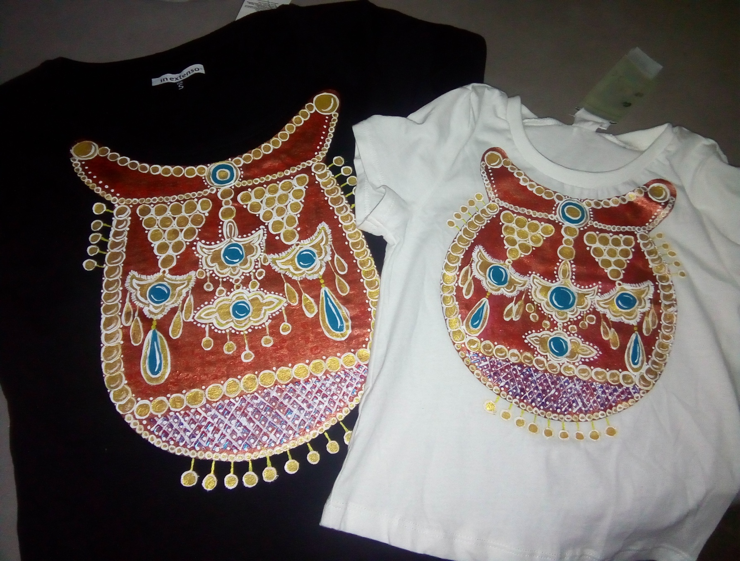

Slide 8
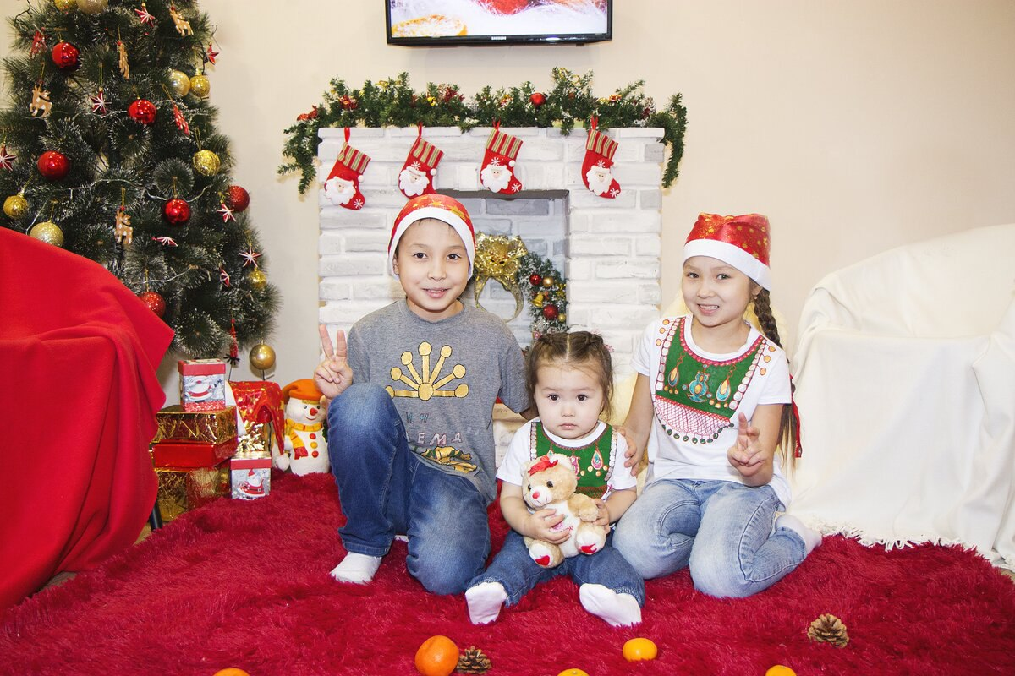

Slide 12
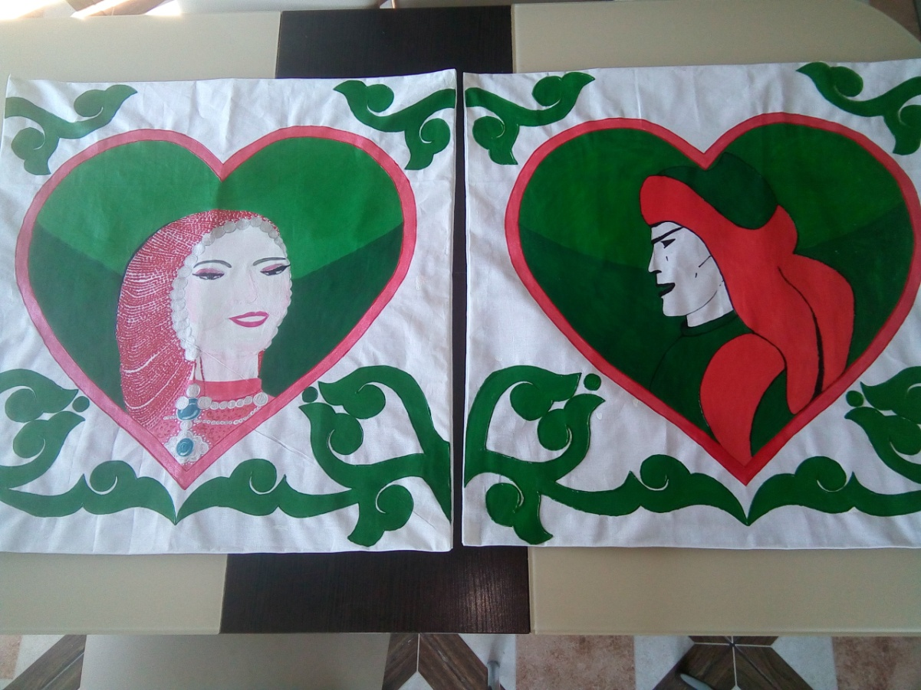

Slide 13
Этно стилдәге эштәр

Slide 20
Фольклор байрамына декарация

Slide 27
Әсәйҙәр һәм балалар менән эш

Slide 30
Контурҙар менән эш

Slide 31
Әҙер футболка

Slide 32
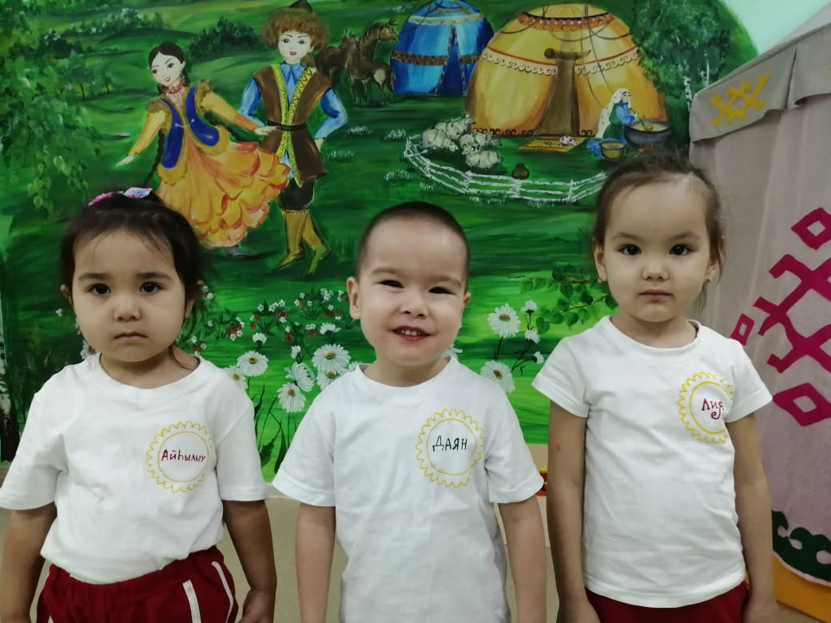

Slide 33
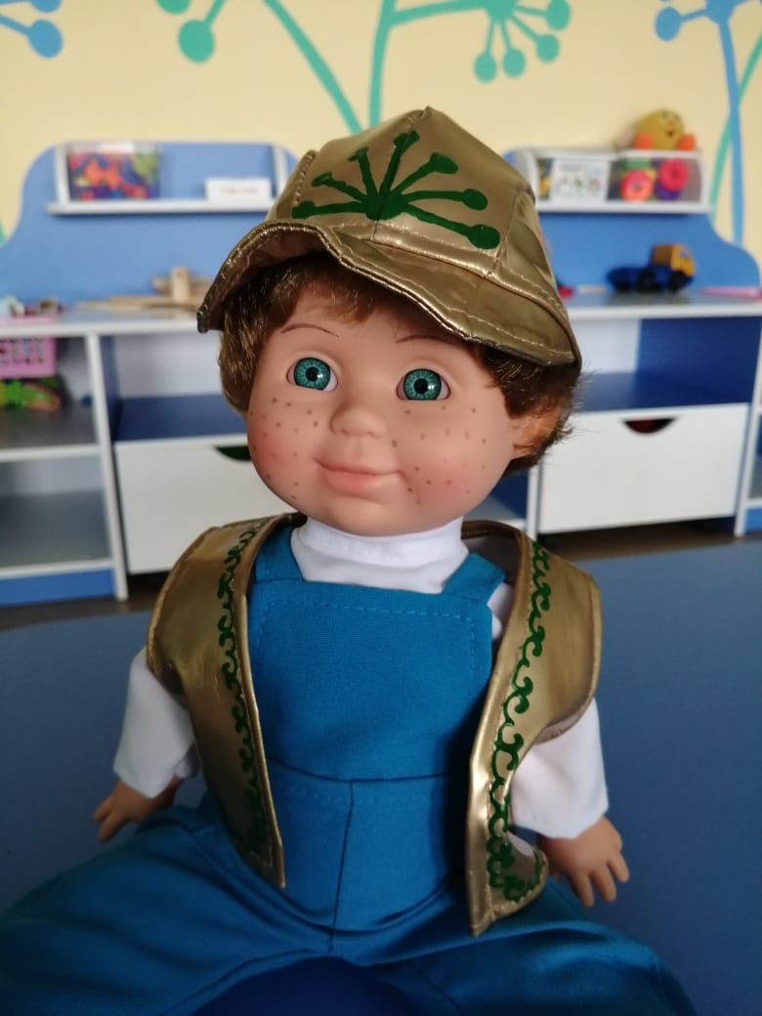
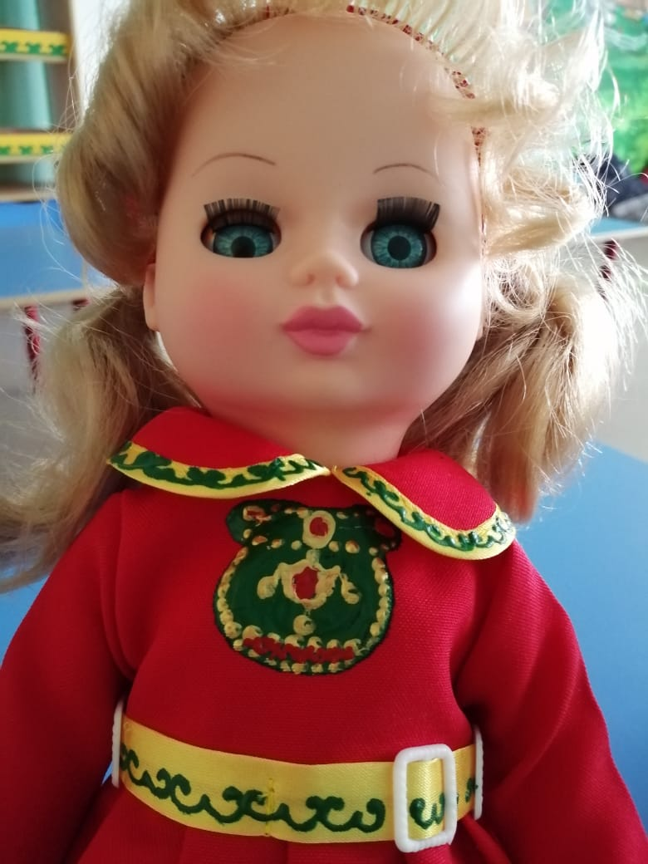

Slide 34
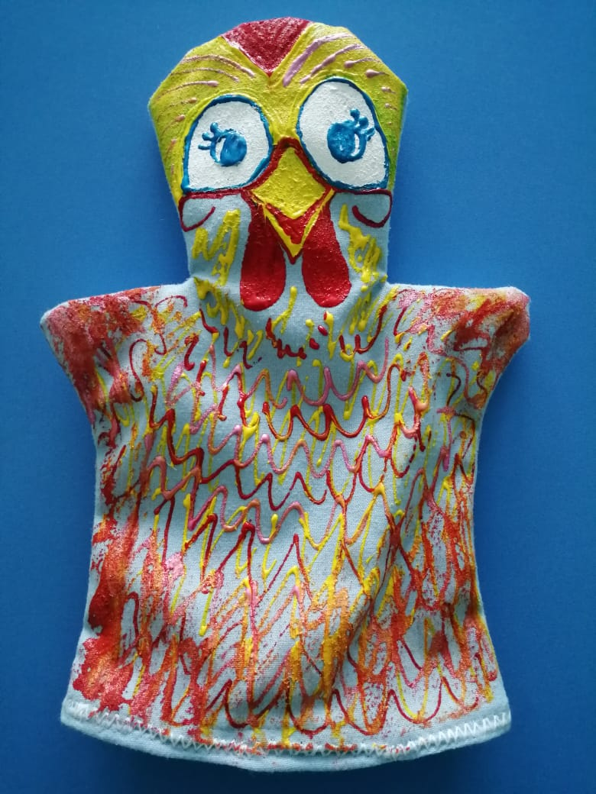
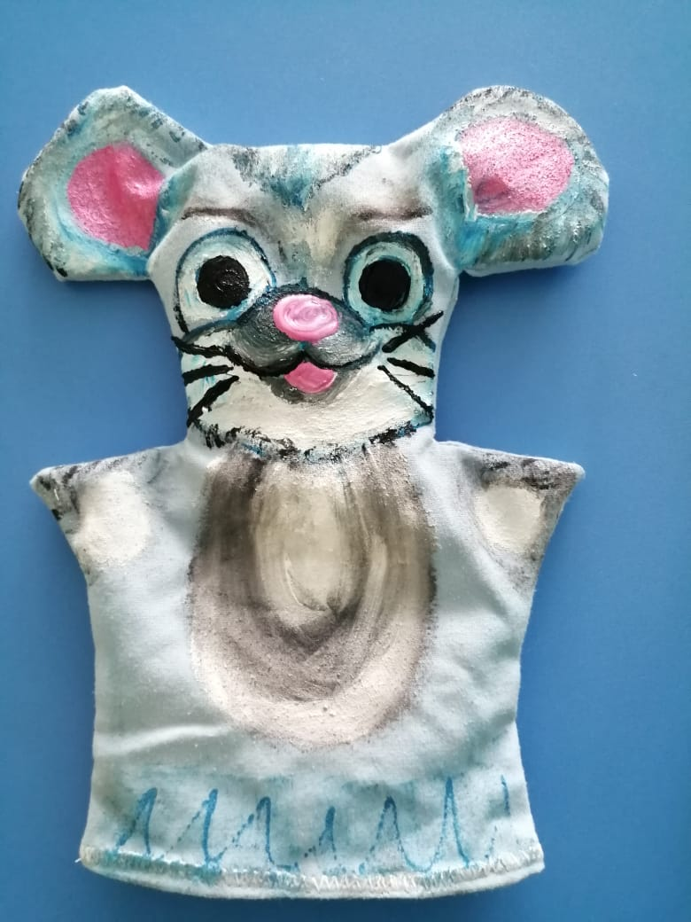

Slide 35
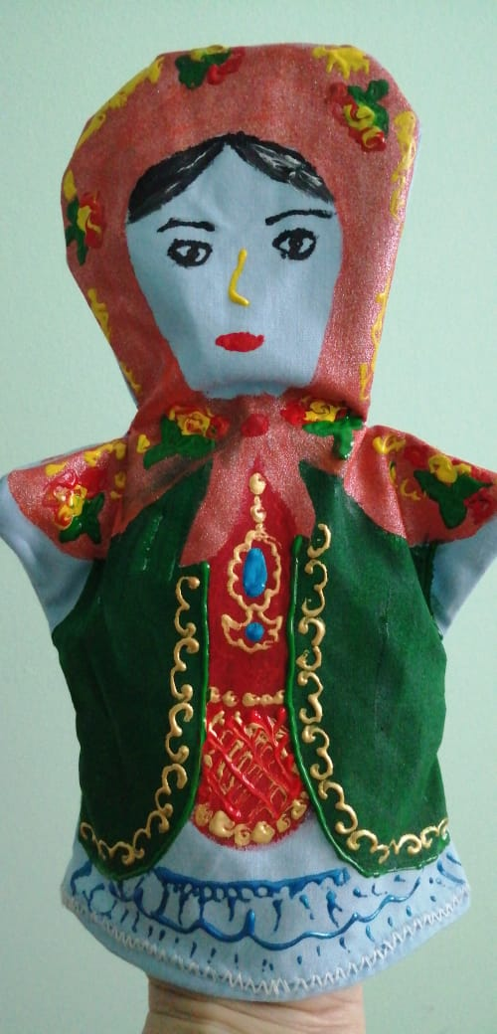
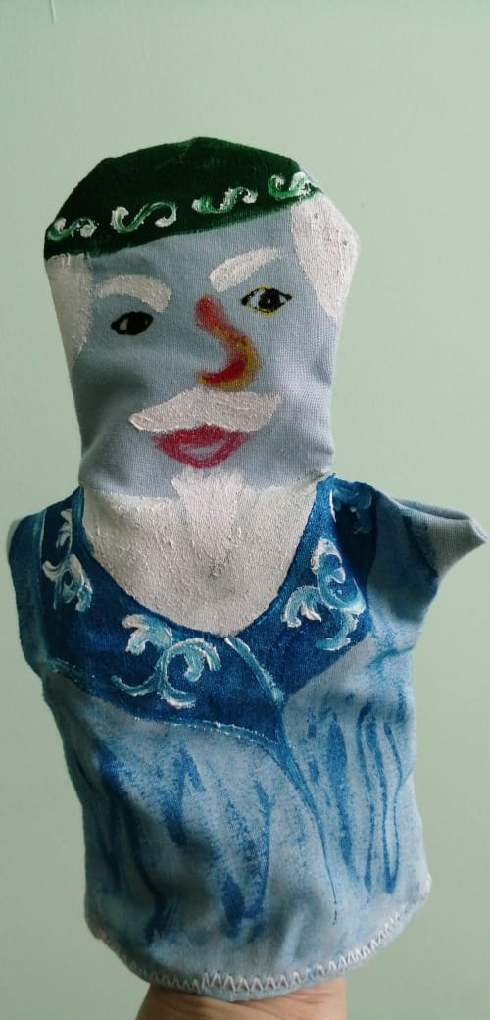

Slide 36
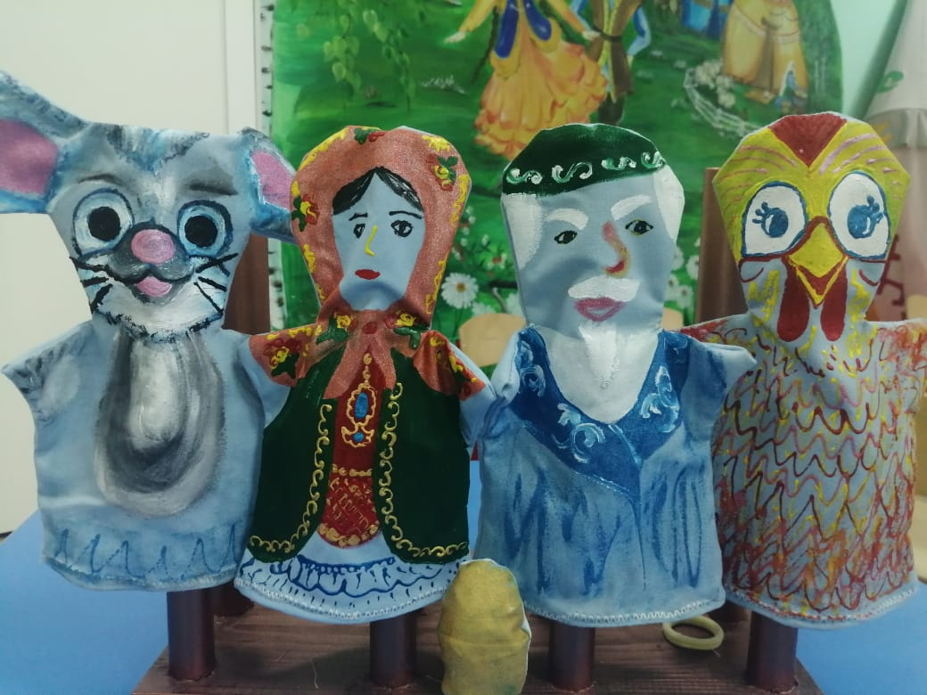

Slide 37
Театр мөйөшөнә ҡул ҡурсаҡтарын акрил буяуҙар менән эшләү Мастер- класс
Тәрбиәсе: Саптарова Рүзилә Юлай ҡыҙы

Slide 38
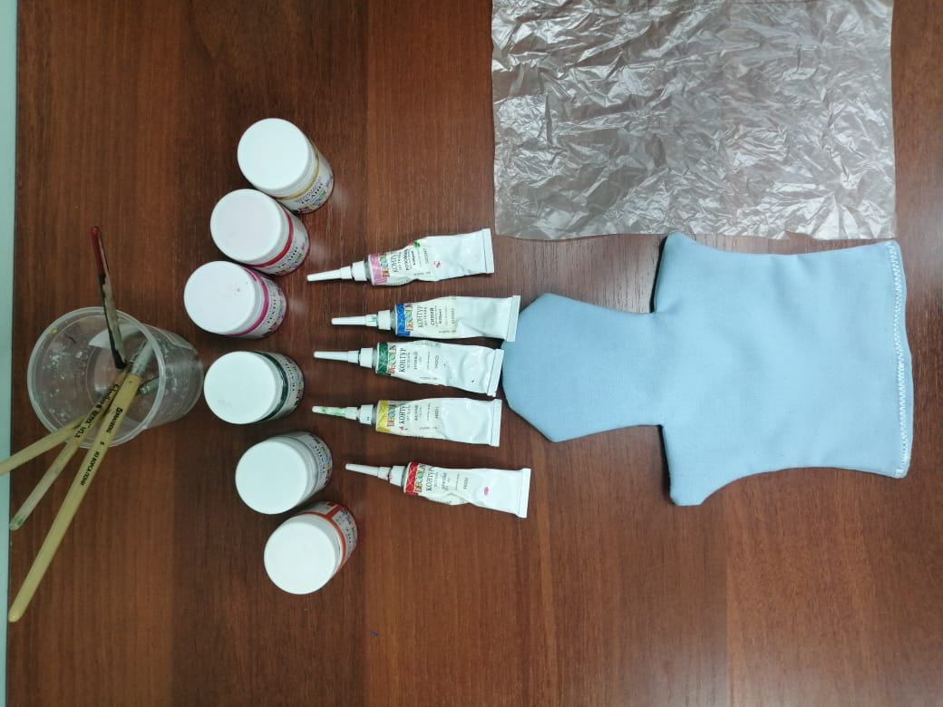

Slide 39
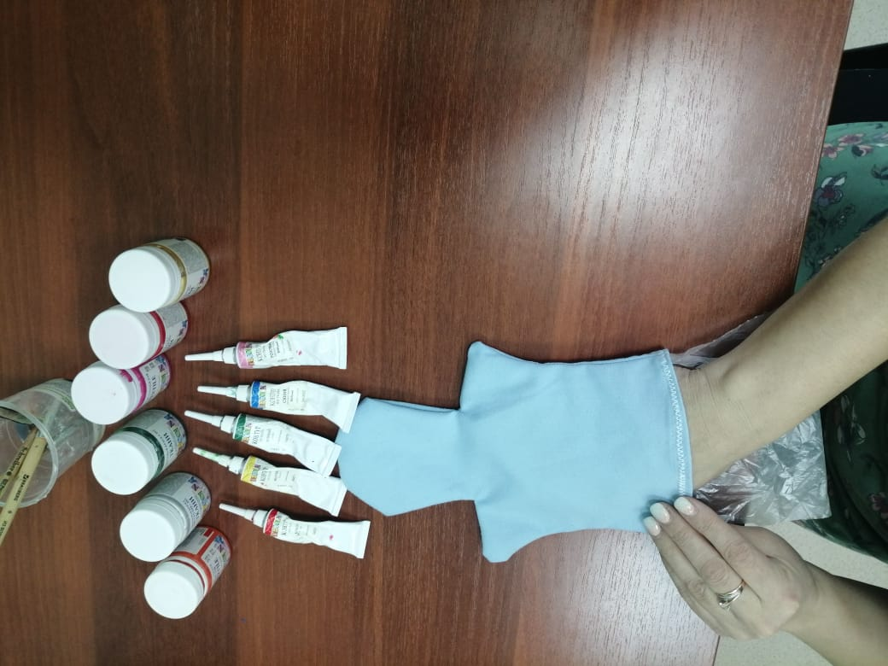

Slide 41
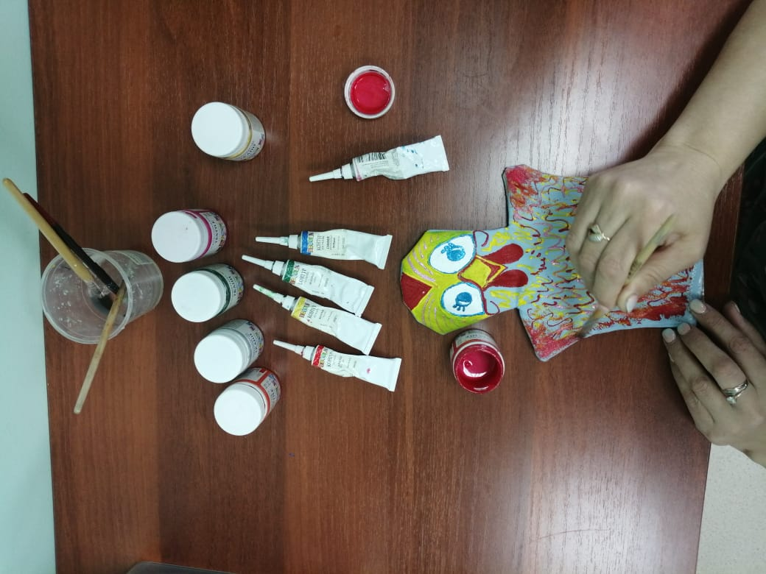

Slide 42
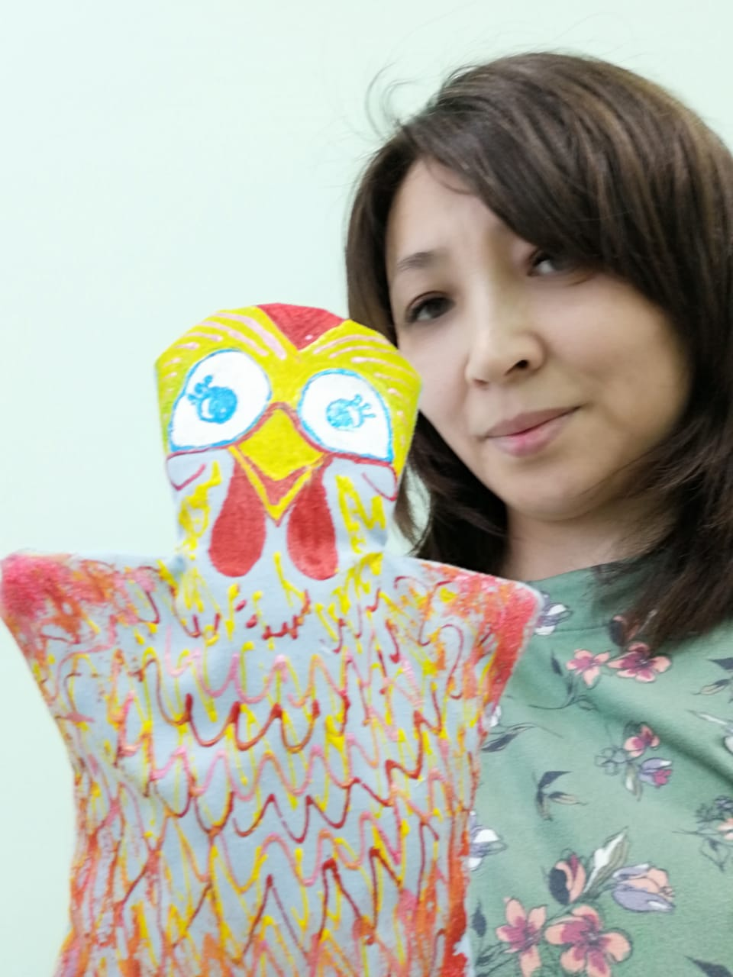

Slide 43
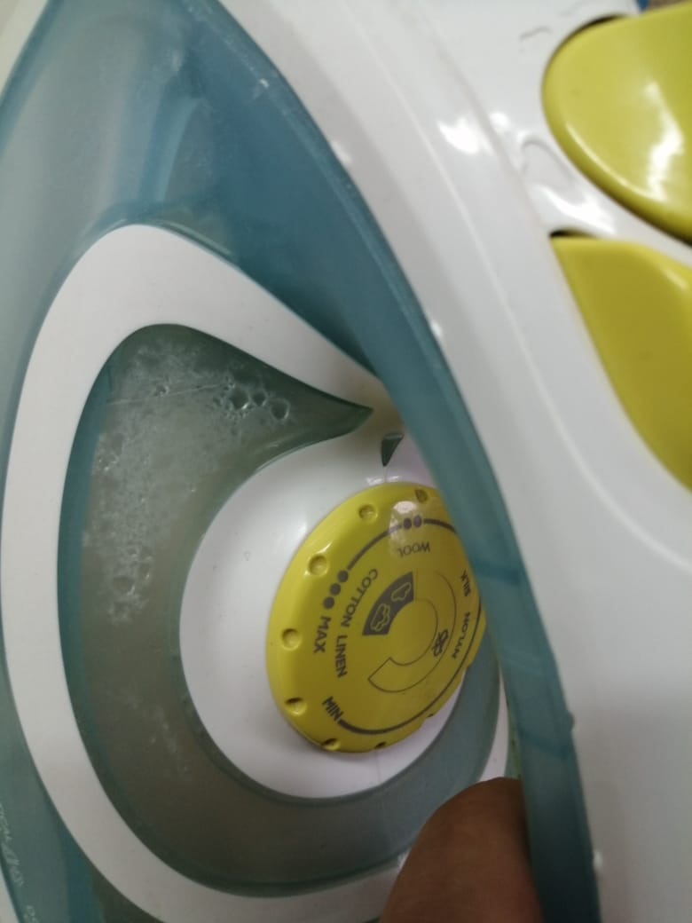

Slide 44
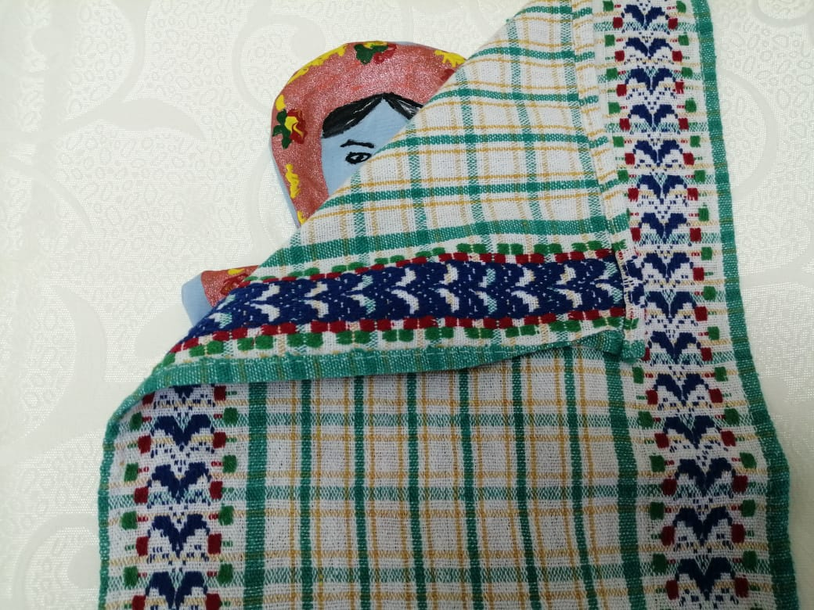

Slide 46
“Сыбар тауыҡ” әкиәте

Slide 48
Иғтибарығыҙ өсөн рәхмәт!

